Slide 1


TİP 2 DİYABETİ OLAN YAŞLI ERİŞKİNLERDE SANTRAL YAĞLANMA VE KIRILGANLIK: AĞIRLIĞA GÖRE DÜZELTİLMİŞ BEL İNDEKSİNİN ROLÜ
Osman Talha Doğan¹, Nermin Karakurt¹, Meryem Şeyma Yurt¹, Zeynep Berire Kurtuluş ¹, Zekeriya Ülger¹, Hacer Doğan Varan¹
¹Gazi Üniversitesi Tıp Fakültesi, İç Hastalıkları Anabilim Dalı, Geriatri Bilim Dalı, Ankara, Türkiye

Slide 2
GİRİŞ
Fiziksel kırılganlık; yaşlı bireylerde fizyolojik rezervlerin azalması ve çoklu sistemlerin işlev kaybı ile karakterize bir geriatrik sendromdur.
Klinik pratikte fiziksel kırılganlık tanısı Fried kırılganlık indeksi ile konmaktadır.
Diyabetik yaşlılarda kırılganlık, sık görülen bir geriatrik sendrom olmakla birlikte sarkopeni ve santral obeziteyle yakından ilişkilidir.

Slide 3
Ağırlığa Göre Düzeltilmiş Bel Çevresi İndeksi
(Weight Adjusted Waist İndex– WWİ)
Ağırlığa Göre Düzeltilmiş Bel İndeksi (WWI), vücut kütlesine göre santral yağlanmayı nicel olarak değerlendiren bir ölçüm olup, daha doğru ve pratik bir alternatif sağlayabilir.
Baldır çevresi esas olarak periferik kas kütlesini yansıtırken, WWI visseral yağ birikimini daha iyi temsil eder.
Diyabetik yaşlılarda WWI ile kırılganlık arasındaki ilişki yeterince çalışılmamıştır.

Slide 4
Amaç
Diyabetik yaşlılarda WWI ile kırılganlık arasındaki ilişkiyi incelemek ve WWI’nın kırılganlık riskini öngörmede kullanılabilirliğini değerlendirmektir.
Ayrıca, geleneksel antropometrik ölçümler ile karşılaştırıldığında WWI’nın kırılganlığı belirlemedeki ayırıcı gücünü ve klinik uygulanabilirliğini ortaya koymak hedeflenmiştir.

Slide 5
Etik Onam
Çalışmaya başlamadan önce Gazi Üniversitesi Klinik Araştırmalar Etik Kurulu tarafından onam alınmıştır.

Slide 6
MATERYAL VE METOD
Retrospektif, Kesitsel, Tek merkezli
Kasım 2024-Haziran 2025 tarihleri arası
Geriatri polikliniğine ayaktan başvuran
65 yaş üstü diyabetik bireyler

Slide 7
MATERYAL VE METOD
Dışlama kriterleri
  Yoğun bakım ihtiyacı olmak
  Ölçüm yapılmasına engel olacak düzeyde bilişsel fonksiyon bozukluğu olmak
  İleri evre kalp,karaciğer ve böbrek yetmezliği olmak
  65 yaş altı olmak
  Akut enfeksiyon ve hastalık atağı sürecinde olmak

Slide 8
MATERYAL VE METOD
Tüm hastalara kapsamlı geriatrik değerlendirme yapıldı. Eksik verisi olan hastalar çalışmadan dışlandı.
Demografik ve klinik özellikler kaydedildi.
Antropometrik ölçümler (boy, kilo, vücut kitle indeksi(VKİ), kol çevresi, baldır çevresi)
El kavrama gücü ve 6-m yürüme hızı ölçüldü.
WWI = Bel çevresi (cm) / Vücut ağırlığının karekökü (√kg)

Slide 9
MATERYAL VE METOD
Mini Nutrisyonel Değerlendirme (MNA)
Katz Günlük Temel Yaşam Aktiviteleri İndeksi (ADL)
Lawton Entrümental Günlük Yaşam Aktiviteleri İndeksi (IADL)
Mini-Mental Test (MMSE)
Yesavage Geriatrik Depresyon Skalası (GDS) değerlendirildi.

Slide 10
MATERYAL VE METOD
Fiziksel Kırılganlık – FRIED İndeksi
Son 1 yılda istemsiz kilo kaybı
Tükenmişlik
Düşük aktivite
Yürüme hızında yavaşlık
El sıkma gücüne göre güçsüzlük
  3 veya daha fazla parametrenin pozitif olması kırılganlık olarak tanımlanır

Slide 11
İSTATİSTİK
SPSS v.25
Sayısal dağılım → histogram, plots ve Kolmogorov Smirnov
İki farklı grup arasındaki ortalamalar→Mann-Whitney U ve Student t testi
Gruplar arasındaki kategorik değişkenler→ Ki-kare testi veya Fisher exact
İstatistiksel anlamlılık→ p değeri eşiği <0,05'e ayarlandı.
WWI- kırılganlık arasındaki ilişki→ lojistik regresyon analizi
WWI- kırılganlık →ayırt edicilik→ ROC analizi

Slide 12
BULGULAR
Toplam 574 diyabetik yaşlı birey değerlendirildi:
Ortalama yaş 75,5 ± 6,1
Kadın 384: %65
Kırılganlık 113: %19,6

Slide 13
BULGULAR
 | Total N=574 | Frail N=113 | Non- frail N=461 | P
**Age, (years), mean (SD) | 75.5(6.1) | 78.8(6.6) | 74.8(5.8) | <0,001
**Gender, female, n (%) | 384 (65) | 84 (74) | 300 (83) | 0,061
Hypertension, n (%) | 485 (84) | 101(89) | 384(83) | 0,109
COPD, n (%) | 36(6.3) | 8(7.1) | 28(6.1) | 0,693
Coronary Artery Disease, n (%) | 187(32) | 39(34) | 148(32) | 0,624
Dementia, n(%) | 29(5) | 15(13) | 14(3) | 0,000
**Height, (cm), median(IQR) | 155 (13.9) | 152.5(12.4) | 155.5(14) | <0,001
Weight, (kg), mean(SD) | 73.3(13.9) | 70(13) | 74(13.6) | 0,013
BMI, (kg/m²), mean (SD) | 30.0 (5.7) | 29.0(5.5) | 30.0 (5.2) | 0,692
Arm Circumference, cm, mean (SD) | 28.8 (4) | 28.7 (4.3) | 28.8(3.9) | 0,583
Calf Circumference, cm, mean (SD) | 35.6(4.1) | 35.3(4.1) | 35.7(4) | 0,103
Waist Circumference, cm, mean(SD) | 102.7 (11.8) | 103(10.9) | 102.6(11.6) | 0,954
Hip Circumference, cm, mean(SD) | 109.5(10.8) | 110.9(11.9) | 109.3(10.4) | 0,172
Tablo 1. Hastaların Fried İndeksine Göre Temel Karakteristik Özellikleri

Slide 14
BULGULAR
Number of medications, median(IQR) | 6 (4) | 6(4) | 5(4) | 0,034
Handgrip Strength, (kg), median(IQR) | 18.3 (9.9) | 14.2(5.8) | 19.3 (9.3) | <0,001
Gait Speed, (m/s), median(IQR) | 0.9(0.42) | 0.55 (0.36) | 0.99(0.35) | <0,001
ADL, median(IQR) | 6(1) | 5(1) | 6(1) | <0,001
IADL, median(IQR) | 8(2) | 6(5) | 8(1) | <0,001
MNA, median(IQR) | 12(3) | 10(4) | 13(3) | <0,001
MMSE, median(IQR) | 28(5) | 23.5(9.7) | 28(3) | <0,001
GDS, median(IQR) | 2(5) | 5(6) | 2(4) | <0,001
Weight adjusted waist index, mean, (SD) | 12.06 (0.89) | 12.33(1.03) | 11.99(0.84) | <0,001
Tablo 1. devamı…

Slide 15
Tablo 2: Tek ve Çok Değişkenli Lojistik Regresyon Analizleri
Model
 | OR | %95 CI | p
Weight adjusted waist index | 1.540 | 1.216-1.949 | <0.001
Model 1.
Yaş | 1.104 | 1.065-1.144 | <0.001
Weight adjusted waist index | 1.316 | 1.024-1.691 | 0.032
Cinsiyet | 0.750 | 0.456-1.235 | 0.259
Model 2.
Yaş | 1.059 | 1.014-1.105 | 0.009
Weight adjusted waist index | 1.341 | 1.010-1.782 | 0.042
İlaç sayısı | 0.995 | 0.913-1.084 | 0.903
MMSE | 0.924 | 0.877-0.974 | 0.003
MNA-SF | 0.658 | 0.586-0738 | <0.001
ADL (GYTA) | 0.621 | 0.458-0.843 | 0.002

Slide 16
BULGULAR
Lojistik regresyon analizi, WWI’nin kırılganlıkla anlamlı ve bağımsız biçimde ilişkili olduğunu göstermiştir. Tek değişkenli analizde WWI’deki her bir birim artış, kırılgan olma olasılığını yaklaşık 1.75 kat artırmaktadır (OR: 1.747; %95 GA: 1.348–2.263; p<0.001).
Çok değişkenli analizde yaş, cinsiyet ve komorbiditeler gibi potansiyel karıştırıcı faktörler kontrol edildiğinde bile bu ilişki istatistiksel olarak anlamlılığını korumuştur (OR: 1.553; %95 GA: 1.177–2.048; p=0.002)
 | Cut-off | AUC | SE | p | 95% CI | Sensitivity | Specificity | +PV | -PV
WWI | >12.29 | 0.597 | 0,0323 | 0,003 | 0.558- 0.640 | 53,98 | 67,25 | 28,8 | 85,6

Slide 17
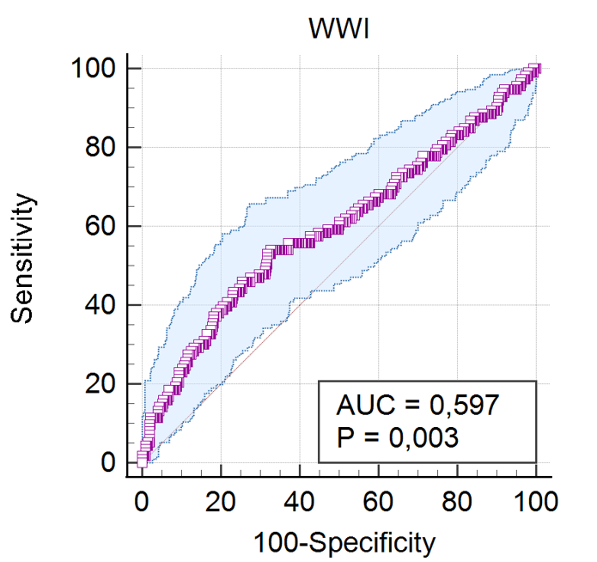
BULGULAR
ROC analizi, WWI’nin kırılganlık için sınırlı ancak istatistiksel olarak anlamlı bir ayırt edici güce sahip olduğunu göstermiştir (AUC: 0,597; %95 GA: 0,558–0,640; p<0,003).

Slide 18
SONUÇ
Bu çalışma yaşlı diyabetik popülasyonda WWI’nın kırılganlıkla ilişkisini inceleyen ilk çalışmadır.
Bu çalışma, diyabetli yaşlı bireylerde WWI’nin kırılganlıkla anlamlı ve bağımsız biçimde ilişkili olduğunu ortaya koymuştur. Ayrıca ROC analizinde WWI’nin kırılganlık için sınırlı ancak istatistiksel olarak anlamlı bir ayırt edici güce sahip olması, bu indeksin kırılganlığın erken taranmasında basit, pratik ve erişilebilir bir antropometrik bir tarama göstergesi olarak kullanılma potansiyeline sahip olabileceğini düşündürmektedir.

Slide 19
Teşekkürler..

